Slide 1
PROGRAM NASIONAL KESEHATAN LANSIA
OLEH:
Giri SUSILO ADI

Slide 2
Dasar Hukum & Pengembangan program Pembinaan Kesehatan Lansia
Undang- Undang Nomor 9 Tahun 1960 tentang Pokok-Pokok kesehatan.
Keputusan Presiden Nomor 4 Tahun 1974 tentang Pokok-Pokok Organisasi Departemen kesehatan
Keputusan Presiden Nomor 15 Tahun 1985 tentang Susunan Organisasi Departemen Kesehatan
Keputusan Menteri Kesehatan Nomor 558 Tahun 1984 tentang Struktur Organisasi dan Tata Kerja Departemen Kesehaten.

Slide 3
lanjutan
Keputusan Menteri Kesehatan Nomor 99 a Tahun 1982 tentang berlakunya Sistem kesehatan Nasional dan RP3JPK
Keputusan Menteri Koordinasi Kesejahteraan Rakyat Nomor 05 Tahun 1990 tentang Pembentukan Kelompok Kerja T etap Kesejahteraan Usia Lanjut.
Surat keputusan menteri Kesehatan Nomor 134 Tahun 1990 tentang Pembentukan Tim Kerja Geatric.

Slide 4
UPAYA PEMBINAAN DAN PELAYANAN KESEHATAN LANSIA
A. Pengertian
Upaya kesehatan usia lanjut adalah upaya kesehatan paripurna dasar dan menyeluruh dibidang kesehatan usia lanjut yang meliputi peningkatan kesehatan, pencegahan, pengobatan dan pemulihan. Tempat pelayanan kesehatan tersebut bisa dilaksanakan di Puskesmas- Puskesmas ataupun Rumah Sakit serta Panti- panti dan institusi lainya.

Slide 5
lanjutan
Tekhnologi tepat guna dalam upaya kesehatan usia lanjut adalah tekhnologi yang mengacu pada masa usia lanjut setempat, yang didukung oleh sumber daya yang tersedia di masyarakat, terjangkau oleh masyarakat diterima oleh masyarakat sesuai dengan azas manfaat.
Peran serta masyarakat dalam upaya kesehatan usia lanjut adalah peran serta masyarakat baik sebagai pemberi pelayanan kesehatan maupun penerima pelayanan yang berkaitan dengan mobilisasi sumber daya dalam pemecahan masalah usia lanjut setempat dan dalam bentuk pelaksanan pembinaan dan pengembangan upaya kesehatan usia lanjut setempat.

Slide 6
Tujuan & Sasaran Pembinaan :
1. Tujuan Umum
Meningkatakan derajat kesehatan dan mutu kehidupan untuk mencapai masa tua yang bahagia dan berdaya guna dalam kehidupan keluarga dan masyakat sesuai dengan keberadaannya dalam strata kemasyarakatan.

Slide 7
2. Tujuan Khusus
Meningkatkan kesadaran pada usia lanjut untuk membina sendiri kesehatannya.
Meningkatkan kemampuan dan peran serta masyarakat termasuk keluarganya
dalam menghayati dan mengatasi kesehatan usia lanjut.
Meningkatkan jenis dan jangkauan kesehatan usia lanjut.
Meningkatkan mutu pelayanan kesehatan usia lanjut.

Slide 8
3. Sasaran pembinaan Secara Langsung
Kelompok usia menjelang usia lanjut ( 45 -54 tahun ) atau dalam virilitas dalam keluarga maupun masyarakat luas.
Kelompok usia lanjut dalam masa prasenium ( 55 -64 tahun ) dalam keluarga, organisasi masyarakat usia lanjut dan masyarajat umumnya.
Kelompok usia lanjut dalam masa senescens ( >65 tahun ) dan usia lanjut dengan resiko tinggi ( lebih dari 70 tahun ) hidup sendiri, terpencil, hidup dalam panti, penderita penyakit berat, cacat dan lain-lain.

Slide 9
Sasaran Pembinaan Tidak Langsung
Keluarga dimana usia lanjut berada.
Organisasi sosial yang bergerak didalam pembinaan kesehatan usia lanjut.
Masyarakat luas.

Slide 10
Pelayanan Kesehatan Dan Penyuluhan Kesehatan Masyarakat Usia Lanjut
Upaya promotif, yaitu menggairahkan semangat hidup bagi usia lanjut agar mereka tetap dihargai dan tetap berguna baik bagi dirinya sendiri, keluarga maupun masyarakat.
Upaya promotif dapat berupa kegiatan penyuluhan, dimana penyuluhan masyarakat usia lanjut merupakan hal yang penting sebagai penunjang program pembinaan kesehatan usia lanjut yang antara lain adalah :
Kesehatan dan pemeliharaan kebersihan diri serta deteksi dini penurunan kondisi kesehatannya, teratur dan berkesinambungan memeriksakan kesehatannya ke puskesmas atau instansi pelayanan kesehatan lainnya.
Latihan fisik yang dilakukan secara teratur dan disesuaikan dengan kemampuan usia lanjut agar tetap merasa sehat dan segar.

Slide 11
Lanjutan
Diet seimbang atau makanan dengan menu yang mengandung gizi seimbang.
Pembinaan mental dalam meningkatkan ketaqwaan kepada Tuhan Yang Maha Esa
Membina ketrampilan agar dapat mengembangkan kegemaran atau hobinya secara teratur dan sesuai dengan kemampuannya.
Meningkatkan kegiatan sosial di masyarakat atau mengadakan kelompok sosial.
Hidup menghindarkan kebiasaan yang tidak baik seperti merokok, alkhohol, kopi, kelelahan fisik dan mental.
Penanggulangan masalah kesehatannya sendiri secara benar

Slide 12
Upaya preventif yaitu upaya pencegahan terhadap kemungkinan terjadinya penyakit maupun kompilikasi penyakit yang disebabkan oleh proses ketuaan.
Upaya preventif dapat berupa kegiatan :
Pemeriksaan kesehatan secara berkala dan teratur untuk menemukan secara dini penyakit-penyakit usia lanjut
Kesegaran jasmani yang dilakukan secara teratur dan disesuaikan dengan kemampuan usia lanjut serta tetap merasa sehat dan bugar.
Penyuluhan tentang penggunaan berbagai alat bantu misalnya kacamata, alat bantu pendengaran agar usia lanjut tetap dapat memberikan karya dan tetap merasa berguna
Penyuluhan untuk pencegahan terhadap kemungkinan terjadinya kecelakaan pada usia lanjut.
Pembinaan mental dalam meningkatkan ketaqwaan kepada Tuhan Yang Maha Esa

Slide 13
Upaya kuratif yaitu upaya pengobatan pada usia lanjut dan dapat berupa kegiatan:
Pelayanan kesehatan dasar
Pelayanan kesehatan spesifikasi melalui sistem rujukan
Upaya rehabilitatif yaitu upaya mengembalikan fungsi organ yang telah menurun. Yang dapat berupa kegiatan :
Memberikan informasi, pengetahuan dan pelayanan tentang penggunaan berbagai alat bantu misalnya alat pendengaran dan lain -lain agar usia lanjut dapat memberikan karya dan tetap merasa berguna sesuai kebutuhan dan kemampuan. .
Mengembalikan kepercayaan pada diri sendiri dan memperkuat mental penderita
Pembinaan usia dan hal pemenuhan kebutuhan pribadi , aktifitas di dalam maupun diluar rumah.
Nasihat cara hidup yang sesuai dengan penyakit yang diderita.
Perawatan fisio terapi.

Slide 14
Pelaksanaan Asuhan Keperawatan Dasar Usia Lanjut
Asuhan keperawatan dapat diberikan di rumah maupun institusi (panti dan puskesmas) dan dapat dilakukan oleh keluarga atau petugas panti yang telah dilatih.
Asuhan keperawatan dasar bagi kelompok usia lanjut ditujukan kepada :
Kelompok yang masih aktif dimana mereka yang keadaan fisiknya masih mampu bergerak tanpa bantuan orang lain sehingga kebutuhan sehari-hari dapat dilaksanakan sendiri. Walaupun demikian periu mendapat bimbingan dan pengawasan untuk mencegah terjadinya faktor resiko tinggi agar tidak mempecepat ketergantungan dengan orang lain. Adapun bimbingan dan pengawasan berupa kebersihan perorangan, kebersihan lingkungan, makanan dan kesegaran jasmani.
Kelompok usia lanjut pasif yang keadaan fisiknya memerlukan banyak pertolongan orang lain. Yang harus diperhatikan pada usia lanjut yang tinggal di tempat tidur adalah kebersihan perorangan, lingkungan, makanan, mencegah decubitus.

Slide 15
KESIMPULAN
Jumlah usia lanjut yang meningkat saat ini akan mempengaruhi berbagai aspek kehidupan baik fisik, mental maupun sosial ekonomi. Untuk itu perlu pengkajian masalah usia yang lebih mendasar agar tercapai tujuan pembinaan kesehatan usia yaitu mewujudkan derajat kesehatan serta optimal.
Dalam peningkatan peranan serta masyarakat dapat dilaksanan dengan bentuk penyuluhan kesehatan yang melibatkan masyarakat dalam perencanaan, pelaksanan dan penilaian upaya kesehatan usia lanjut dalam rangka menciptakan kemadirian masyarakat.

Slide 16
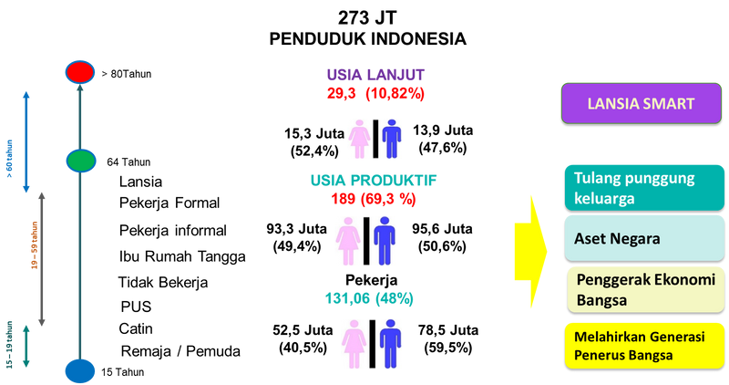

Slide 17
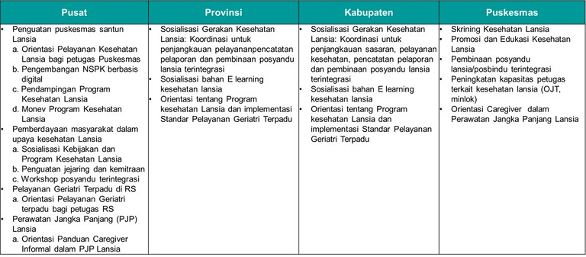
KEGIATAN LANSIA

